Slide 1



Capacitación de Python
Instructor: Sergio Garzón
by

Slide 2

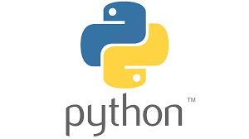
CURSO DE PYTHON
Clase 4

Slide 3
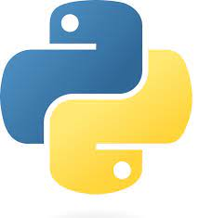
COMENTARIOS EN PYTHON
¿Qué son los comentarios?
Los comentarios son textos que podemos incorporar a nuestro código y el compilador lo omite, para nosotros los programadores es bastante útil para varias cosas.
Pueden ser usados:
Para explicar código
Para marcar el código más legible.
Para evitar la ejecución al probar código (Testing)

Slide 4

COMENTARIOS EN PYTHON
Tipos de comentarios en Python
Podemos utilizar dos tipos de comentarios:
De una sola línea:
Para definir comentarios de una sola línea, utilizamos el símbolo # al principio del comentario que queramos agregar.
Ejemplo de código:

Slide 5
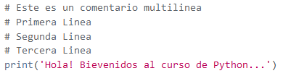
COMENTARIOS EN PYTHON
Multilineas:
Para definir comentarios multilineas, los podemos hacer de dos formas:
La primera de ellas, es utilizando también el carácter # y colocarlo al principio de cada línea:
Ejemplo de código:

Slide 6
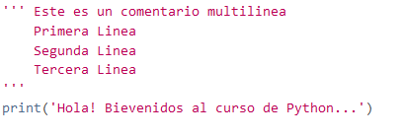
COMENTARIOS EN PYTHON
- La segunda forma, es definiendo tres comillas simples (‘’’) al principio
y al final del comentario.
Ejemplo de código:

Slide 7
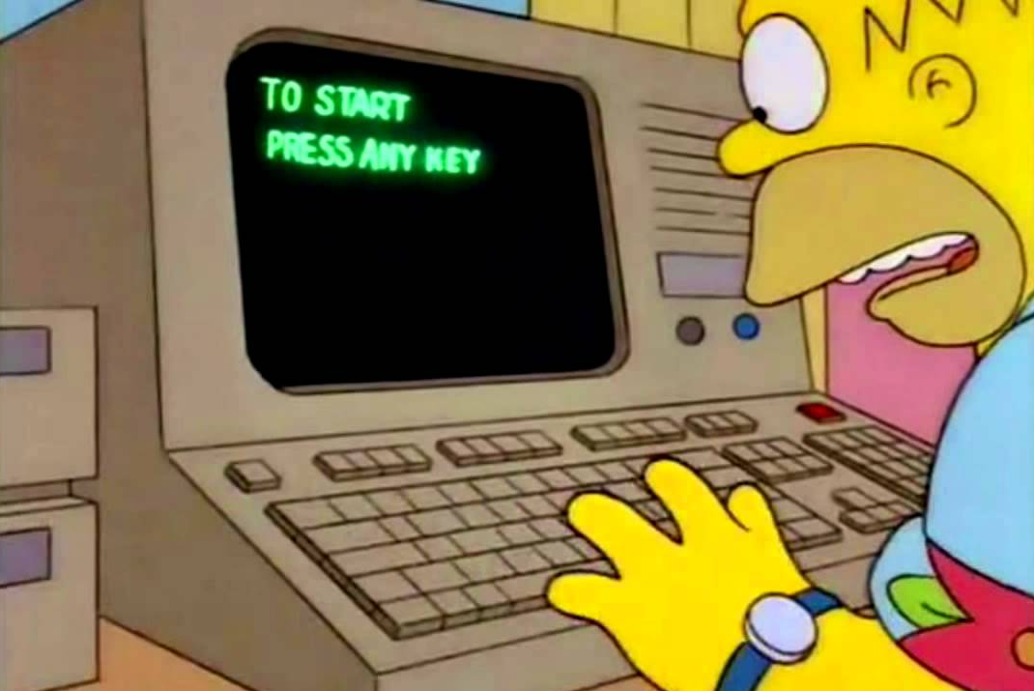
COMENTARIOS EN PYTHON
“AHORA VAMOS A PRACTICARLO”

Slide 8







Gracias
“Transformamos realidades co-creando soluciones de alto impacto”
by

